Slide 1
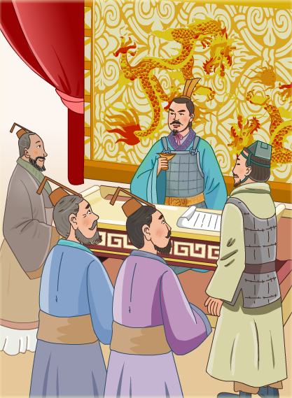
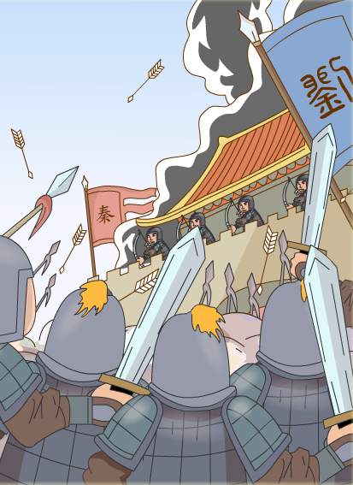
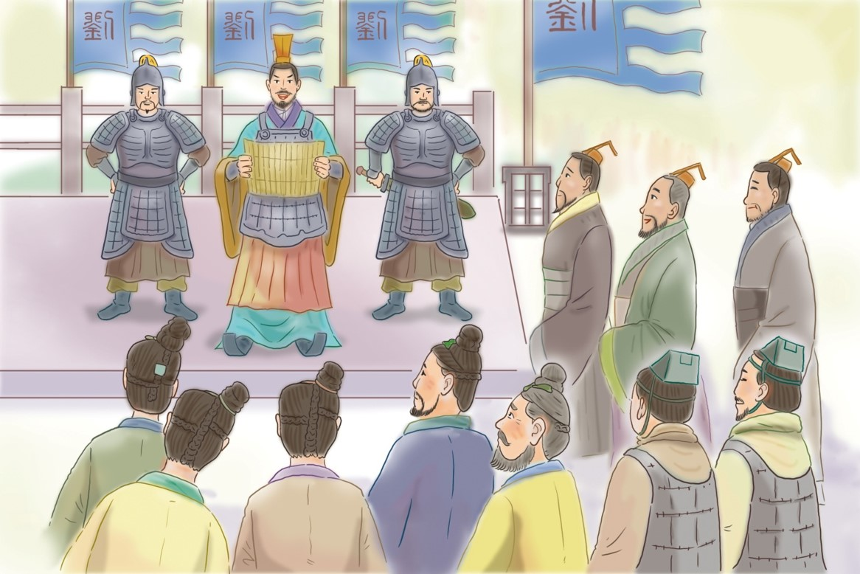
看圖，猜一猜本課內容與甚麼有關?

Slide 2
10. 約法三章

Slide 3
同學們，你們有聽過「約法三章」嗎？它是屬於甚麼類型的詞語呢?
成語
請你試解釋「約法三章」的意思。
約：
商議確定了約定。
法：
法律、規定。
三章：
三條。
約法三章：
指定立簡單的條約。

Slide 4
《約法三章》的歷史背景
《約法三章》源自楚漢戰爭的一段歷史。楚漢戰爭，或稱楚漢相爭，是秦朝滅亡後，項羽和劉邦之間為爭奪統治權力而進行的戰爭。時間一般認定為西元前206年至前202年，秦朝滅亡之後開始，一直到項羽於烏江邊自刎結束。楚漢戰爭結束了秦末民變之後短暫的分裂局面，是繼秦滅六國(韓、趙、魏、齊、楚、燕)之後的又一次中國統一戰爭。

Slide 5
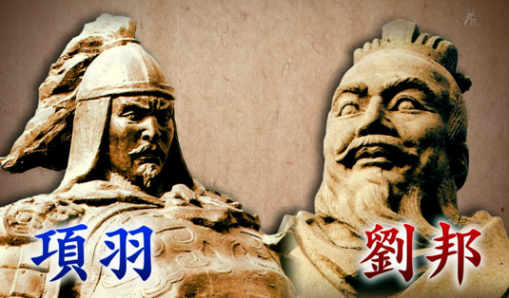
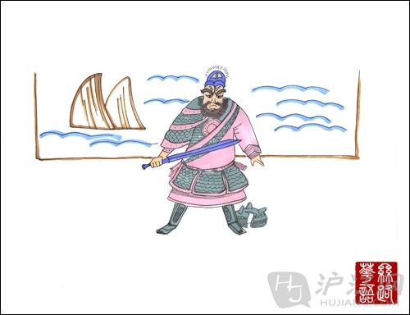
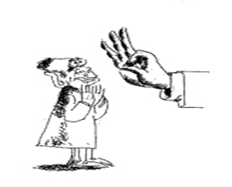
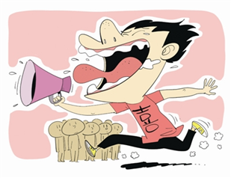
有許多成語都源自楚漢相爭的這段歷史。請你看圖猜一猜。
提示：在課文中找一找。
破釜沉舟
約法三章
奔走相告

Slide 6
初讀課文－自由朗讀
1.讀出聲，注意音量
2.不漏字、不多字
3.圈出不會讀的字
4.劃分段落

Slide 7
認讀生字
約法三章 |  | 破釜沉舟 |  | 咸陽
嚴刑峻法 |  | 奔走相告 |  | 樊噲
殘暴 | 謀略 | 投降 | 章邯 | 對照
駐紮 | 鮮明 | 搜刮 | 領導 | 滅亡
苛刻 | 率領 | 逼近 | 召集 | 騷擾
(進)
(凡) (塊)
(寒)
(寒)

Slide 8
圈生字 (12個)
約法三章 | 破釜沉舟 | 嚴刑峻法 | 搜刮
奔走相告 | 才幹 | 率領 | 逼近
廢除 | 處罰 | 紀律 | 騷擾

Slide 9
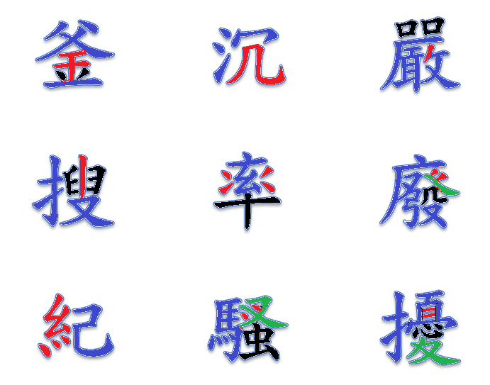
一筆一劃寫端正，勿寫錯

Slide 10
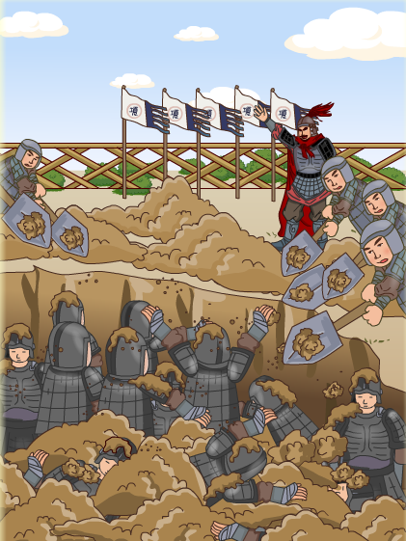
1
(寒)
破釜沉舟
比喻下定決心，不顧一切地把事情做好。
Notes:
標讀音

Slide 11
(凡) (塊)

Slide 12
1
人物 | 用人方面 | 事例 | 結果
項羽 | 殘暴 | 大勝秦軍後，把二十多萬降軍全部活埋。 | 不得人心
劉邦 | 有謀略 善用人材 | 賞識重用張良、蕭何、曹參、樊噲等有才幹的人 | 擁有強大的軍隊
第一段的段落大意主要說出了甚麼原因?
1
劉邦
逐漸
說出_____的軍隊_____強大起來的原因。

Slide 13
2
由此可看出劉邦是一位怎樣的人?
有謀略的人。
(寒)
劉邦採取甚麼方法使自己進軍更容易?
1.乘機進攻 2.收降敵軍 3.封賞敵軍

Slide 14
3
子嬰，嬴姓，史稱秦忖王子嬰，又稱秦三世，是為秦朝最後一位君主。子嬰是楚王后裔，一般來講，子嬰和秦始皇沒有關係。子嬰是秦末的農民起義打起恢復楚國的旗號，用來反抗秦朝而找來的一個男孩。
第二和第三段的段落大意：
2
3
劉邦
輕易
_____採用得宜的方法，_____把秦朝消滅。

Slide 15
4
約法三章的意思：
(書P.46)
指訂立簡單的條約。
約法三章的內容：
殺人者處死
傷人者依罪處罰
偷盜者依罪處罰
引出下文的分説。

Slide 16
4
約法三章的內容是劉邦自己想到的嗎?
不是。約法三章是劉邦聽從張良的意見而定立的。
(進)
由此可以看出劉邦是一個怎樣的人呢?
懂得善用人材。
第四段的段落大意：
劉邦
秦朝
「約法三章」
_____廢除_____的苛政，與當地的官員和父老實行__________。

Slide 17
5
約法三章的好處：
展現劉邦的軍隊紀律嚴明，贏得民心。
劉邦的軍隊與秦軍對待百姓有甚麼不同？
劉邦軍隊 | 秦軍
善待百姓不苛刻 | 騷擾百姓
軍紀嚴明 | 搜刮百姓財產

Slide 18
5
第五段，作者運用甚麼手法突顯劉邦治軍嚴明的一面？
對比法。
作者用劉邦的「約法三章」的嚴明紀律，及不許士兵收取百姓送的羊、酒等禮物，對比秦朝苛刻的刑法及秦軍對百姓的騷擾、搜刮財物的做法，突顯劉邦治軍嚴明。

Slide 19
5
跟引號一起使用，指明某人説的話。
奔走相告
來回奔走，把消息傳開。
第五段的段落大意：
寫出_________贏得人們的愛戴
和支持。
劉邦的軍隊

Slide 20
小
總
結
課本P48
劉邦是一個怎樣的人 | 從哪裡看出來 | 表達的方法
善用人材、
知人善任
張良、蕭何、曹參、樊噲等有才幹的人都跟著他參加反秦戰爭。
對比
處事方法
項羽在前方跟秦軍主將章邯拼死戰鬥的時候，劉邦乘機攻向秦軍後方（事半功倍）；
劉邦採取收降和封賞的辦法；
有謀略
語言
管理軍隊能力強；重視廉潔操守；不擾民
跟官員和百姓約法三章；
不接受百姓的的禮物

Slide 21
假如你是古代的老百姓，你會喜歡項羽還是劉邦做皇帝？為甚麼？
我會喜歡劉邦做皇帝，因為他愛護百姓，不會縱容士兵搶掠財物和任意殺人。在他的管治下，老百姓能安居樂業。
我會喜歡項羽做皇帝，因為他勇武過人，一定盡力保衞城池。在戰事頻仍的年代，老百姓在他的庇護下，可以過一些相對安穩的日子。

Slide 22
成語的
褒貶色彩

Slide 23
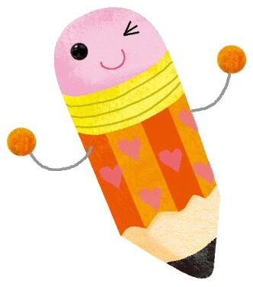
練習室
這幾個成語都源自楚、漢相爭這段歷史。除了這課的「約法三章」外，你們聽過其他故事嗎？
(1)約法三章•
(2)背水一戰•
(3)多多益善•
(4)先發制人•
成語
(5)披肝瀝膽•
(6)奔走相告•

Slide 24
練習室
課堂筆記
(書P.47)
•數量越多越好。
(1)約法三章•
•先下手制服對手。
(2)背水一戰•
•約好或約定事項，
大家必須遵守。
(3)多多益善•
•形容拚死戰鬥。
(4)先發制人•
•形容英勇的行為。
(5)披肝瀝膽•
•比喻對人對事非常
忠誠。
(6)奔走相告•
•來回奔走，把消息傳開。

Slide 25
練習室
你們現在分辨以上的成語是褒義、貶義還是中性，在方格裏分別填上↑、↓或→。
成語

Slide 26
(書P.47)
↑：褒義 ↓：貶義 →：中性
課堂筆記
•數量越多越好。
(1) 約法三章•
→
•先下手制服對手。
(2) 背水一戰•
↑
•約好或約定事項，
大家必須遵守。
(3) 多多益善•
↑
•形容拚死戰鬥。
(4) 先發制人•
↑
•形容英勇的行為。
(5) 披肝瀝膽•
↑
•比喻對人對事非常
忠誠。
(6) 奔走相告•
→
•來回奔走，把消息傳開。

Slide 27
練習室
你們都了解「約法三章」的意思了，不如用它來口頭造句吧！
成語

Slide 28
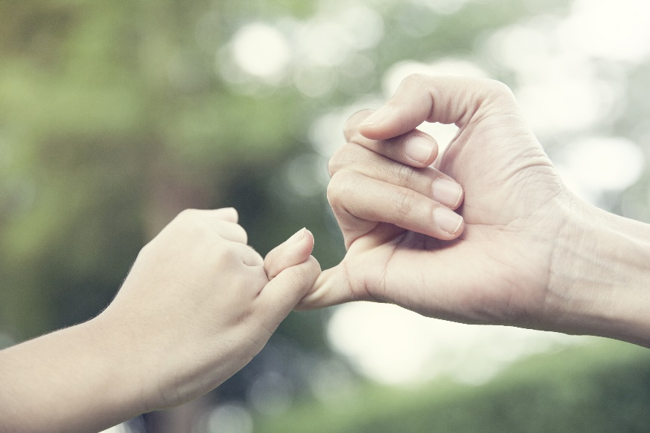
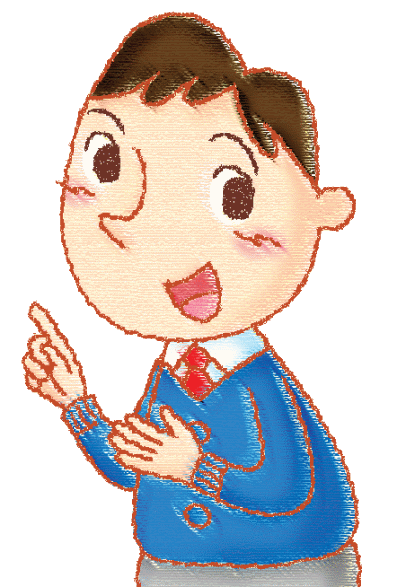
練習室
我跟媽媽約法三章：做功課時不看電視，不聽歌，不玩耍。

Slide 29
練習室
課文裏有「奔走相告」這個成語，瞭解它的意思，並口頭造句。
「奔走相告」的意思是指有重大的消息時，人們奔跑着相互轉告。
成語

Slide 30
練習室
我校的同學得到了全港校際朗誦比賽的冠軍，同學們都奔走相告。

Slide 31
選出適當的成語，填在橫線上，使句子的意思完整。
破釜沉舟 約法三章 背水一戰 多多益善
先發制人 披肝瀝膽 奔走相告
破釜沉舟/
背水一戰
(1)比賽快完結了，我們只能 ，奮力
拼搏，才有機會反敗為勝。
(2)在王老師的循循善誘下，家明決定改過，還跟王
老師__________：在這個學期裏不遲到，不早退
，不欠交功課。
約法三章
(3)地震災區需要大量金錢支持重建的工作，所以
市民的捐款是 。
多多益善

Slide 32
選出適當的成語，填在橫線上，使句子的意思完整。
破釜沉舟 約法三章 背水一戰 多多益善
先發制人 披肝瀝膽 奔走相告
先發制人
(4)球賽一開始，我校的足球隊便採用了 的
戰略，向對方猛烈進攻，結果取得了勝利。
奔走相告
(5)同學們 我校的足球隊在球賽中奪標的消
息，大家都興奮極了。
(6)古代許多俠士，一遇到賞識自己的人，往往____________誓死效忠。
披肝瀝膽

Slide 33
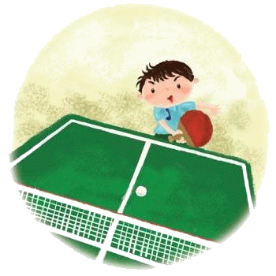
戰
挑
站
大家知道以下成語的意思嗎？找出它們的含義，並指出它們是褒義、中性還是貶義。
成語

Slide 34
戰
挑
站
青出於藍
解釋：
後人勝過前人。
褒義
中性
貶義

Slide 35
戰
挑
站
所向無敵
解釋：
指軍隊等所指向的地方，沒有能敵得住的對手。
褒義
中性
貶義

Slide 36
戰
挑
站
一髮千鈞
解釋：
極其危險。
褒義
中性
貶義

Slide 37
戰
挑
站
狐假虎威
解釋：
倚仗別人的勢力來欺壓人。
褒義
中性
貶義

Slide 38
戰
挑
站
未雨綢繆
解釋：
事先做好準備。
褒義
中性
貶義

Slide 39
類型：成語故事。
段落大意：分五段，可歸納為四個意義段。
第1段 ：説出劉邦的軍隊逐漸
強大起來的原因。
第2-3段：劉邦採用得宜的方法，輕易把秦
朝消滅。
第4段 ：劉邦廢除秦朝的苛政，與當地的
官員和父老實行「約法三章」。
第5段 ：寫出劉邦的軍隊贏得人們的支持
愛戴。

Slide 40
結構分析：
劉邦的軍隊逐漸強大起來的原因，以及劉邦採用得宜的方法，輕易把秦朝消滅。
開頭
劉邦廢除秦朝的苛政，與秦朝的官員和父老實行「約法三章」。
約法三章
正文
劉邦的軍隊贏得秦國人民的支持和愛戴。
結尾

Slide 41
中心思想：
通過楚、漢相爭的故事，表現劉邦知人善任、精於謀略，並懂得收買人心。

